Slide 1
第10章 数据探查
10.1 数据探查
注释栏10.1 数据可视化
10.1.1 描述性统计量
注释栏10.2 描述性统计量
10.1.2 图形
10.1.3 动态图形
10.2 基于地图的数据操作
注释栏 10.3 地理可视化和地理可视分析
10.2.1 数据分类
10.2.2 空间集聚
10.2.3 地图比较
10.3 属性数据
注释栏10.4 SQL（结构查询语言） 的版本
10.3.1 SQL（结构查询语言）
10.3.2 查询表达式
10.3.3 运算类型
10.3.4 查询操作举例
10.3.5 关系数据库查询

Slide 2
10.4 空间数据查询
10.4.1 由指针选择要素
10.4.2 由图形选择要素
10.4.3 由空间关系选择要素
注释栏10.5 空间关系的表达
10.4.4 属性数据查询与空间数据查询相结合
10.5 栅格数据查询
10.5.1 由像元数值查询
10.5.2 用选择要素查询
重要概念和术语
复习题
应用：数据探查
习作1：由位置选择要素
习作2：制作动态图表
习作3：由合并的属性数据表查询属性数据
习作4：由关系数据库查询属性数据
习作5：空间与属性组合的数据查询
习作6：栅格数据查询
挑战性任务
参考文献

Slide 3
数据探查
数据探查让用户查看数据集的总体趋势，对数据集进行查询并假设数据集之间可能的关系。
数据探查的一个重要组成部分为交互式、动态链接的可视化工具。地图、图形和表格在多视窗中显示并动态链接。因此，若从表格中选择一个或多个记录，在图形或地图中则自动突出显示相应要素。

Slide 4
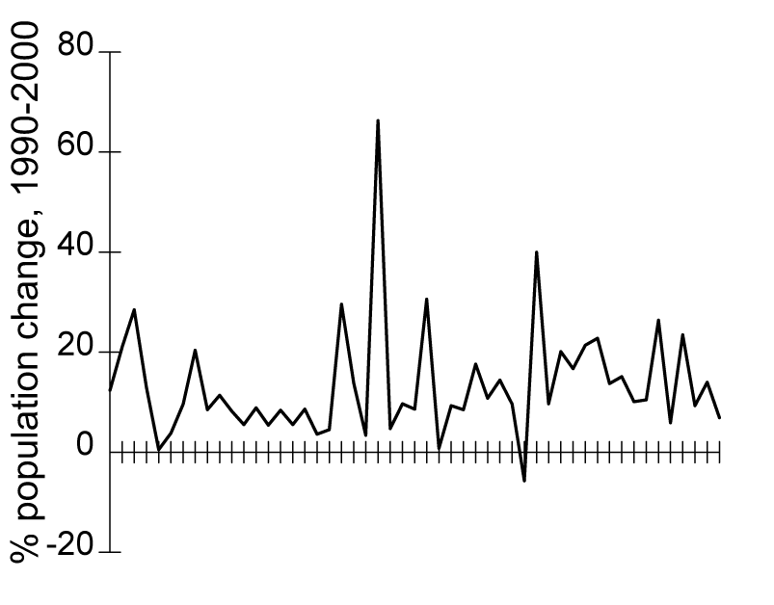
图10.1 线状图。

Slide 5
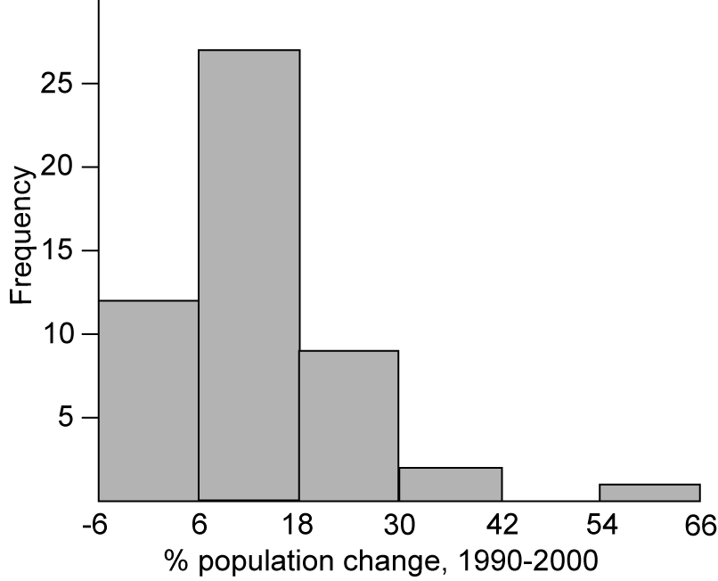
图10.2 直方图（柱状图）。

Slide 6
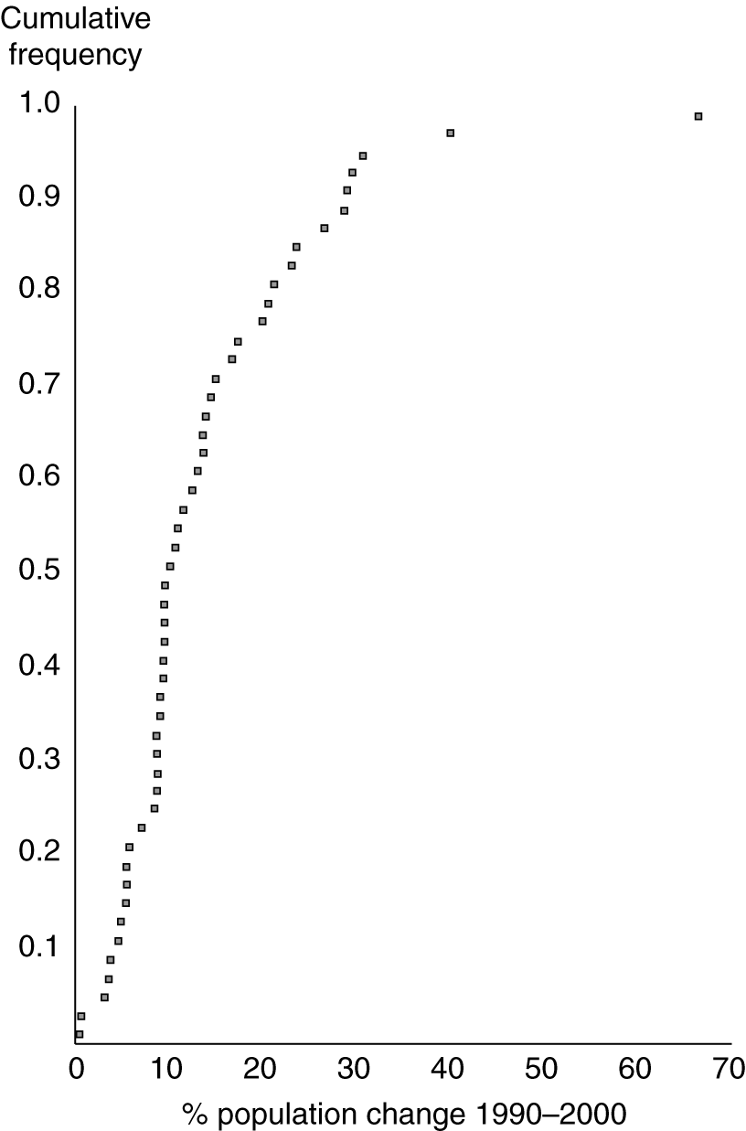
图10.3 累积分布图。

Slide 7
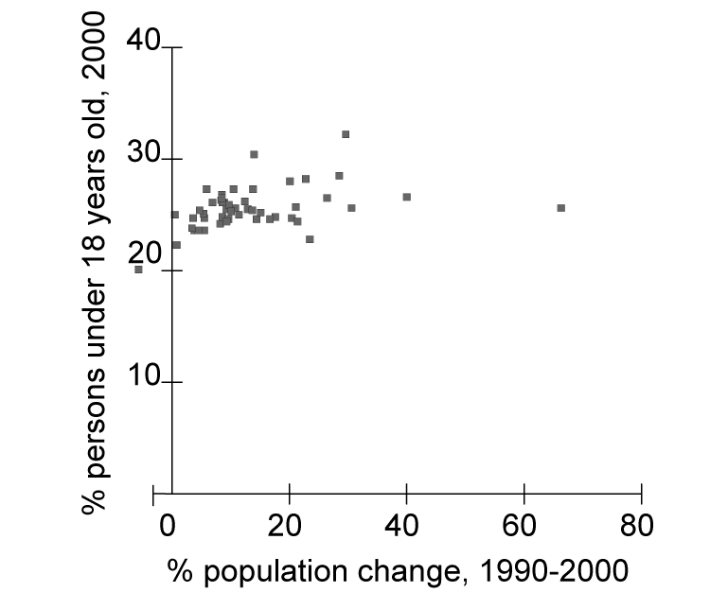
图10.4 1990–2000 年间美国人口变化百分率对应2000 年美国各州18 岁以下人口所占百分率的散点图。两个变量之间存在较弱的正相关关系。

Slide 8
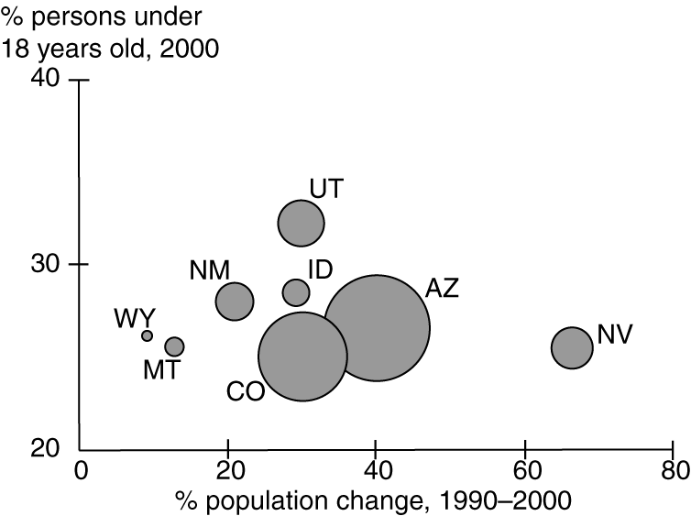
图10.5 泡状图。其中，沿 x 轴方向表示 1990–2000 年人口变化百分率；沿 y 轴方向表示在2000 年时各州18 周岁以下人口所占百分率；气泡符号的大小表示 2000 年各州总人口数。

Slide 9
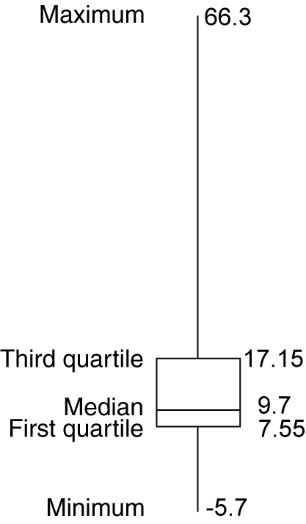
图10.6 基于1990–2000 年人口变化百分率数据集的盒状图。

Slide 10
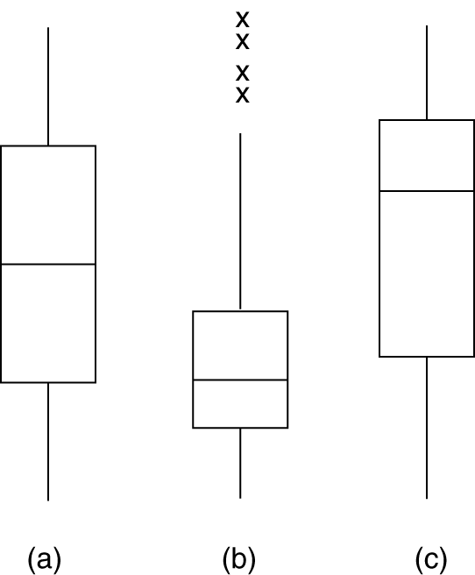
图10.7 盒状图(a) 提示数据服从正态分布。盒状图(b) 显示高值端附近的数据为正态偏向分布。 (b) 中的几个x 可能代表超限误差，从盒状图形的末端算起，其长度超过1.5 个盒长。盒状图(c) 表示低值端数据较高聚集而呈负态偏向分布。

Slide 11
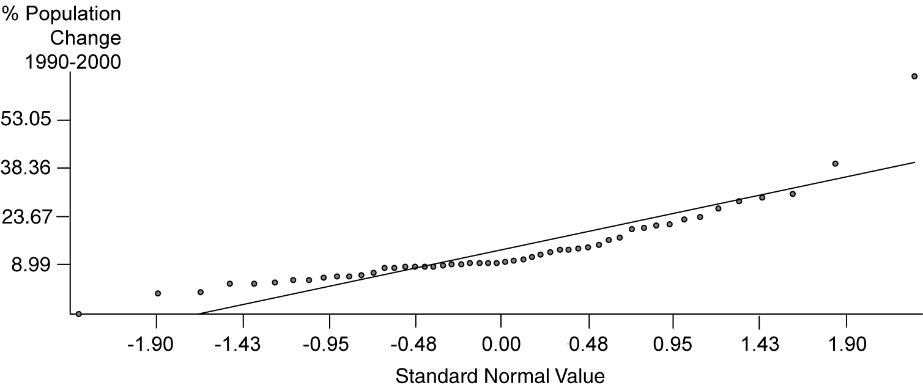
图10.8 1990-2000 年人口变化百分率对应来自正态分布的标准化数值的QQ 图。

Slide 12
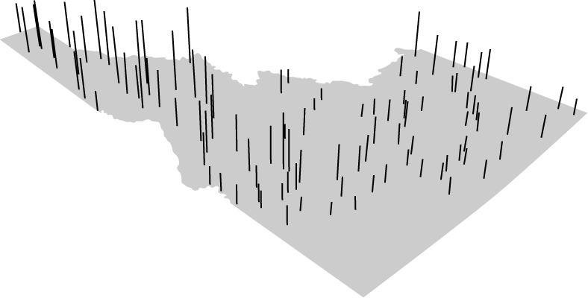
图10.9 显示爱荷达州105 个气象站年降水量的三维图。可以看出降水量呈由北向南递减的明显趋势。

Slide 13
动态图形
当来自上一节的图形被显示在多个动态链接的视窗时，即成了动态图形。
动态图形允许用户直接在动态视窗中对数据点进行操作。

Slide 14
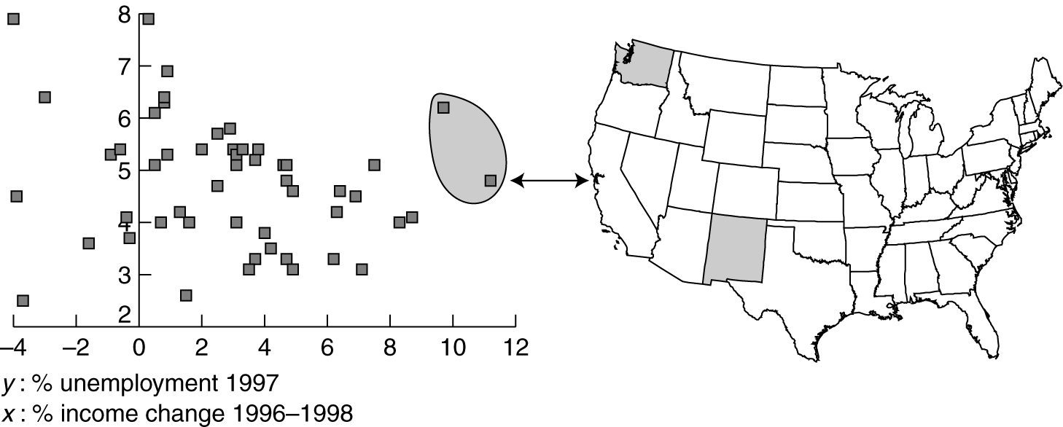
图10.10 左边的散点图被动态链接到右边的地图。在散点图中“刷亮”两个数据点，则地图中同时高亮显示相对应的州（华盛顿和新墨西哥）。

Slide 15
基于地图的数据操作
地图是地理可视化的重要部分，即数据可视化专注于地理空间数据和制图、GIS、影像分析及数据探查的综合。
基于地图的三种数据操作方法是：数据分类、空间集聚和地图比较。

Slide 16
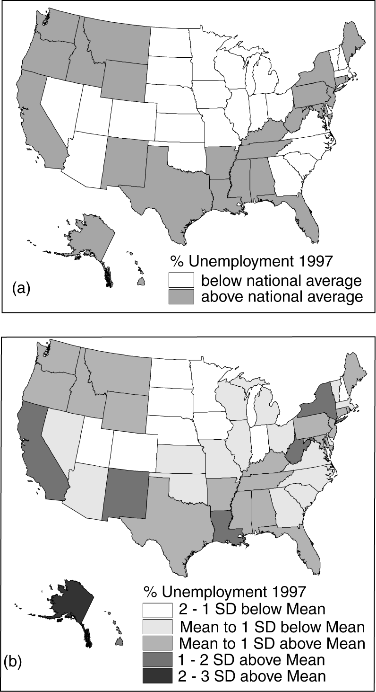
图10.11 两种分类方案：高于或低于全国平均值 (a) ，高于或低于平均值与标准差(b)。

Slide 17
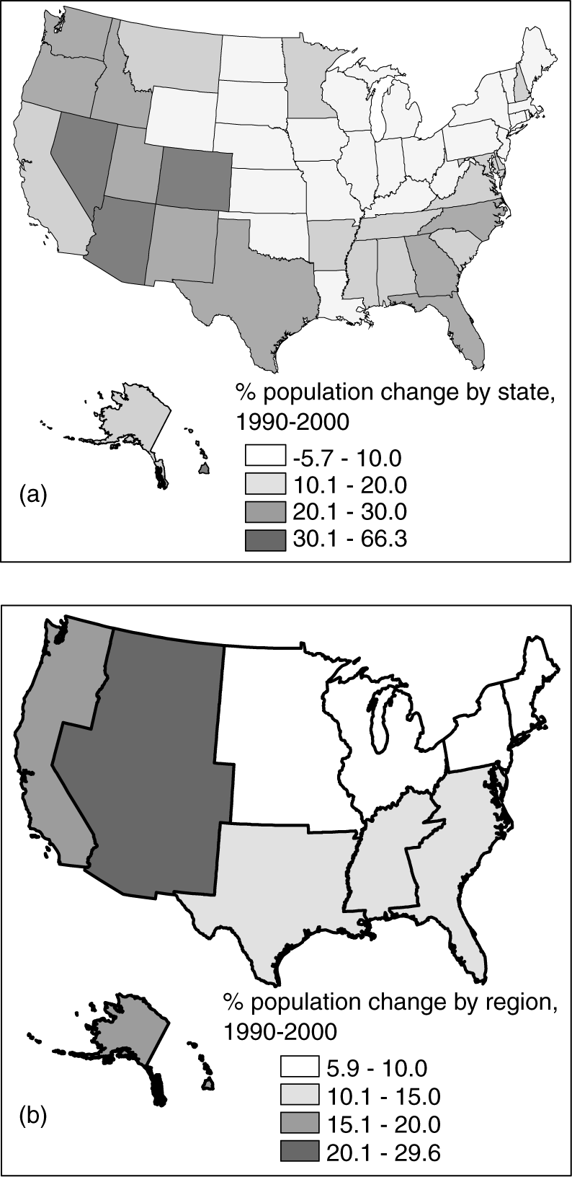
图10.12 基于州（a）和大区（b）两个层次的空间集聚。

Slide 18
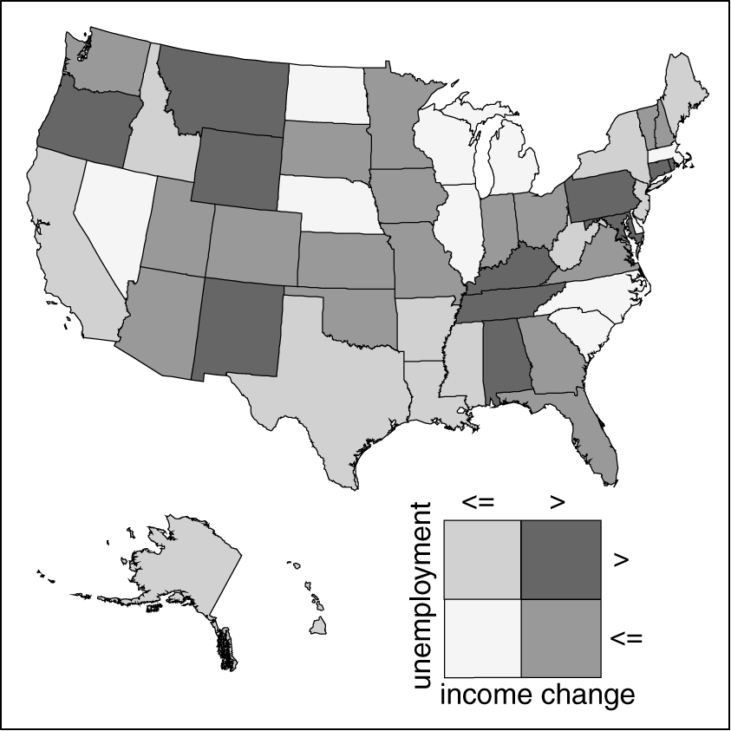
图10.13 双变量地图：1997 年的失业率，高于或者低于全国平均水平；1996–1998年的收入变化率，高于或者低于全国平均水平。

Slide 19
属性数据查询
属性数据查询通过处理属性数据而获取数据子集。
所选中的数据子集能同时在表格中进行查验、在统计图中显示以及链接到地图中高亮显示的要素。
所选中的数据子集还可以被打印、保存，用于后期处理。

Slide 20
SQL（结构查询语言）
SQL (结构查询语言)是一种专为操作关系数据库设计的数据处理语言。
SQL 的基本语法包括：select <属性列表>，from <关系>，where <条件>。
GIS 软件包已经在对话框中提供用于查询内部数据库的 select、from 和 where 等关键字。因此，只要在对话框中输入where 语句（查询表达式）就可进行查询。

Slide 21
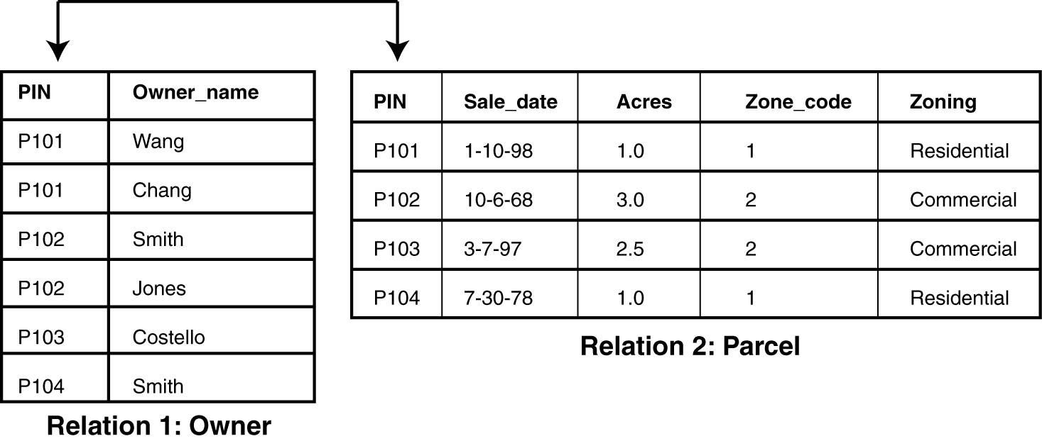
图10.14 PIN (地块标识号) 字段将地块表与业主表关联，两表都可使用SQL。

Slide 22
查询表达式
查询表达式由布尔表达式和连接符组成。
简单的布尔表达式包括两个操作数和一个逻辑运算符。例如，Parcel.PIN = ‘P101’。
布尔连接符包括 AND、OR、XOR 和 NOT，用于连接两个或更多逻辑表达式，进行数据查询。
实际上，布尔连接符 NOT、AND 和 OR 是用于对概率数据集进行Complement（互补）、 Intersect（相交）和 Union（合并）运算的关键字。

Slide 23
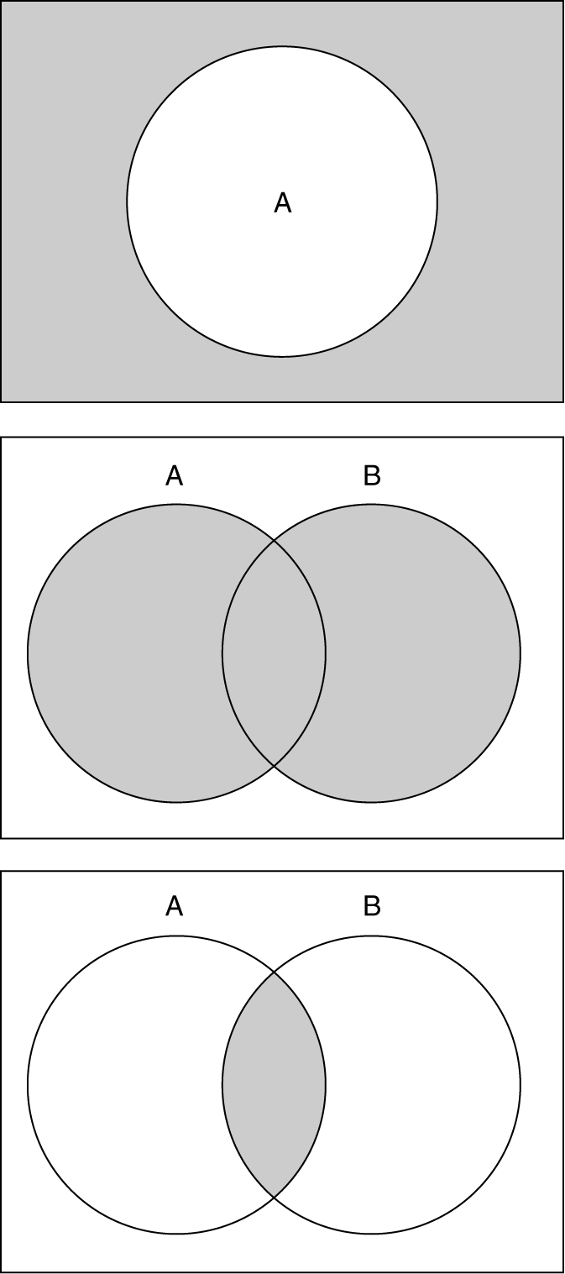
图10.15 阴影部分代表数据集 A 的补集（上），数据集合 A 和 B 的并集（中），以及 A 和 B 的交集（下）。

Slide 24
表10.1 查询操作的数据集举例
Cost | Soiltype | Area | Cost | Soiltype | Area
1 | Ns1 | 500 | 6 | Tn4 | 300
2 | Ns1 | 500 | 7 | Tn4 | 200
3 | Ns1 | 400 | 8 | N3 | 200
4 | Tn4 | 400 | 9 | N3 | 100
5 | Tn4 | 300 | 10 | N3 | 100

Slide 25
运算类型
属性数据查询是以完整数据集开始的 。基本查询运算通过选择一个子集。给定一个选中的数据子集，可以对其进行三种运算：
1. 向数据子集中加入更多记录；
2. 从数据子集中移除记录；
3. 选择一个更小子集。

Slide 26
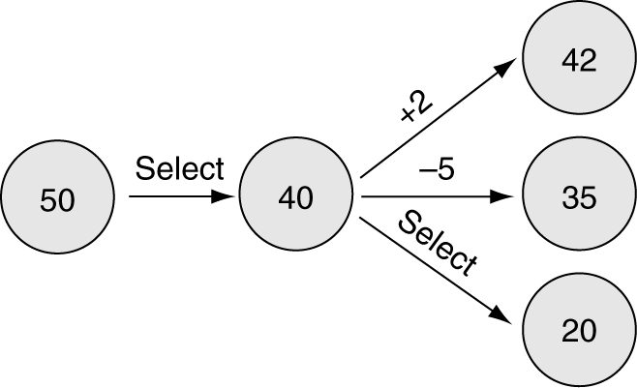
图10.16 对选中的40 条记录的子集可以进行三种操作：向子集（+2）添加更多记录，从子集（-5）删除记录，或者选择一个更小的子集（20）。

Slide 27
关系数据库查询
关系数据库查询是针对关系数据库进行工作的。在关系数据库进行的表格查询，不仅可以在表中选择一个数据子集，而且还从其它表格中选择与该子集相关的记录。
在使用关系数据库之前，用户首先必须熟悉数据库的整体结构、关系表格联接的关键字以及每个表中列出的用于描述的字段数据词典。

Slide 28
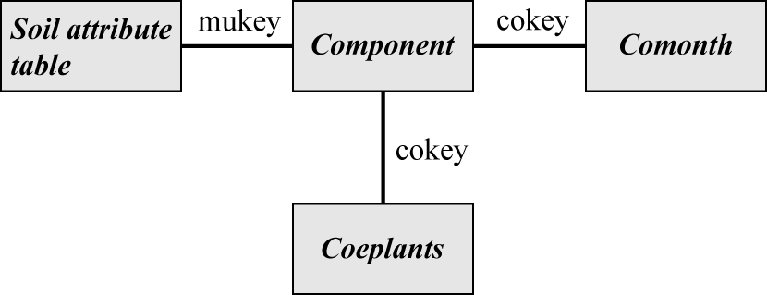
图10.17 将SSURGO数据库中的三个 dBASE 文件与土壤图属性表关联的关键字。

Slide 29
空间数据查询
空间数据查询是直接对地图要素操作获取数据子集的过程。
可以用指针、图形或地图要素之间的空间关系来选择地图要素。.
用于查询的空间关系包括包含、相交和邻近。
空间和属性数据查询的结合拓宽了数据探查的可能性。

Slide 30
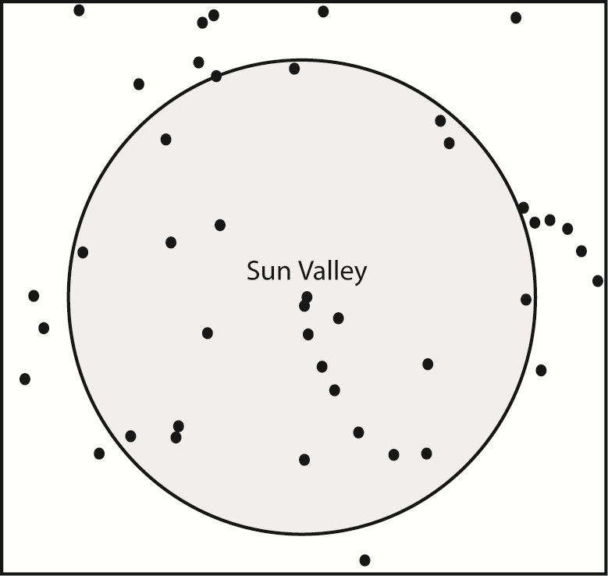
图10.18 以 Sun Valley 为圆心的圆圈所选中的要素。

Slide 31
空间关系的表达
■ 在ArcGIS中的空间表达式可以续分为包含关系、相交和邻近/邻接关系。
■ 包含：“are completely within,” “are within (Clementini),”
“completely contain,” “have their centroid in,” “contain,” “contain
(Clementini),” 和 “are contained by”。
■ 相交: “intersect,” “intersect (3d),” 和 “are crossed by the
outline of”。
■ 接近/邻接： “are within a distance of,” "are within a
distance of (3d),“ “share a line segment with,” “touch the boundary of,” 和“are identical to”。

Slide 32
空间合并
空间合并操作时, 从两个基于空间关系的表格合并属性数据。

Slide 33
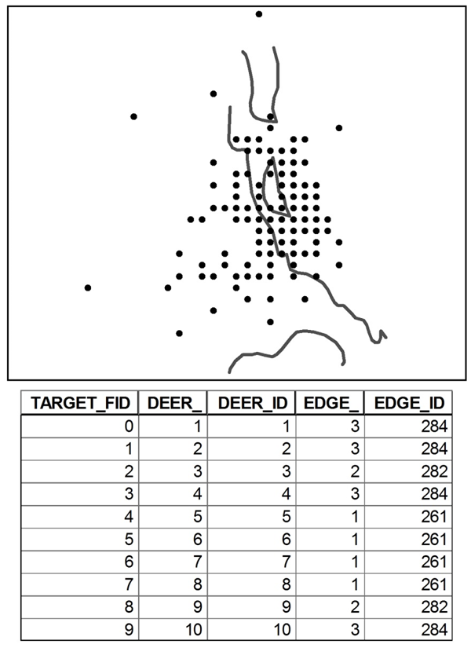
图10.19 鹿（deer）图层中的点表示见鹿的位置，林缘（edge）图层中的线表示老龄林与皆伐地的边界。表格显示这两个图层基于鹿和林缘要素之间最邻近空间关系的属性合并。

Slide 34
栅格数据查询
栅格数据可由像元值和选择要素查询。

Slide 35
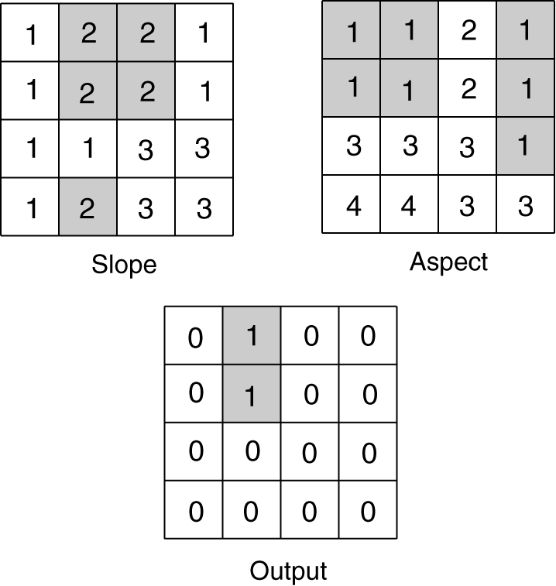
图10.19 包括两个栅格的栅格数据查询：slope = 2 and aspect = 1 。在输出栅格中，选中的像元编码为 1 ，其余则为 0 。

Slide 36
Interactive Cancer Atlas
http://www.cdc.gov/cancer/npcr/about_inca.htm
gnuplot
http://www.gnuplot.info/
2010 Census Briefs
https://www.census.gov/2010census/news/press-kits/briefs/briefs.html

